Slide 1
BIZNIS PLAN
CILJ BEZ PLANA JE SAMO ŽELJA

Slide 3
Biznis plan je dokument koji sadrži informacije o trenutnom stanju preduzeća u poslovnom smislu, njegovom položaju na tržištu, kao i postavljenim ciljevima i mogućim pravcima razvoja koji se žele postići.
On predstavlja elaborat koji sadrži osnovne elemente jednog poslovnog poduhvata i koji omogućava potencijalnim investitorima i finansijerima brže razmatranje prezentovanog poduhvata i lakše donošenje odluke o eventualnom finansiranju, odnosno učešću u realizaciji istog
Poslovni ili biznis plan jeste planski dokument u kome se definiše pravac buduće poslovne akcije preduzeća za određeni vremenski period

Slide 4
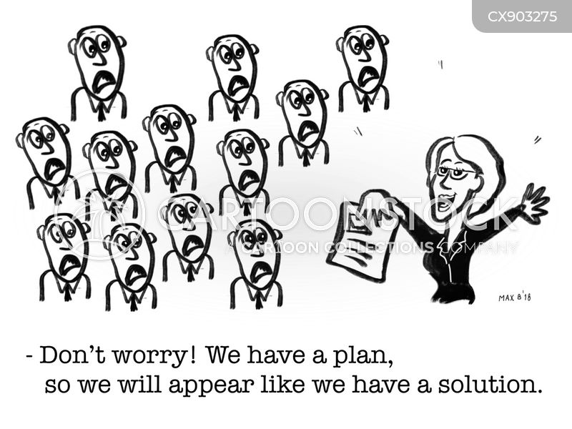
BIZNIS ILI POSLOVNI PLAN
Forma i sadržaj poslovnog plana se razlikuje u zavisnosti od vrste delatnosti preduzeća i namene poslovnog plana. Različiti su poslovni planovi za proizvodna preduzeća, uslužna preduzeća, trgovinska preduzeća, za neprofitne organizacije, mešovita preduzeća i sl.
Nezavisno od vrste delatnosti, korisnika poslovnog plana i drugih specifičnosti svaki poslovni plan sadrži formalne delove – naslovnu stranu, rezime, osnovne podatke o autoru plana, podatke investitoru i sl. i delove koji su od suštinskog značaja – detaljne analize samog projekta.

Slide 5
Business plan ili poslovni plan predstavlja dokument o planiranim poslovnim aktivnostima i finansijskim efektima tih aktivnosti.
Trebalo bi da sadrži sve što je bitno za konkretan posao: strukturu posla, opis proizvoda ili usluga, potencijalne korisnike, potencijale razvoja i finansije.
Pod poslovnim planom se obično podrazumeva dokument u kome je objašnjen način realizacije poslovnih ciljeva.

Slide 6
osnovni elementi biznis plana su sledeći:
uvod;
rezime;
osnovne informacije o preduzeću;
opis delatnosti preduzeća;
strategija razvoja;
investicioni projekat koji se finansira;
finansijski pokazatelji sa projekcijama poslovanja u budućnosti.

Slide 7
Formalni delovi:
1. Naslovna strana je prvo što vidimo kada pogledamo neki poslovni plan. Zato je bitno da ona estetski lepo izgleda. Ona sadrži
naziv preduzeća,
naslov poslovnog plana,
vreme izrade plana,
može sadržati odredjeni logo, fotografiju i sl

Slide 8
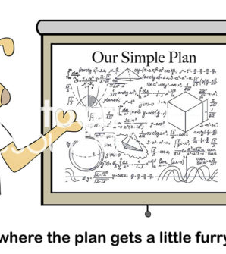
Osnovni značaj biznis plana je da olakša preduzetniku vodjenje preduzeća i organizovanje poslovnih aktivnosti.
Dok piše biznis plan preduzetnik vrši samoprocenu svoje poslovne ideje i proverava izvodljivost te ideje kroz različite aspekte (finansijske, proizvodne, tržišne i sl.) i utvrdjuje potencijalni poslovni rizik.
Osim toga poslovni plan treba da pomogne preduzetniku da dodje do potrebnog kapitala i da ubedi potencijalne investitore u izvodljivost poslovne ideje.
Osim za preduzetnika i investitore poslovni plan je značajan i za kreditore, dobavljače, kupce, zaposlene i druge.

Slide 9
ELEMENTI BIZNIS PLANA :
podaci o preduzetniku, pravni oblik (privatnik, privredno društvo, ortačko društvo, akcionarsko društvo, društvo sa ograničenom odgovornošću, zadruga), dužina poslovanja;
tip, odnosno vrsta poslovanja (vrsta proizvoda ili usluga),
organizaciona forma i način funkcionisanja uz šematski prikaz, broj zaposlenih i
kvalifikaciona struktura,odgovorna lica;
poslovni i finansijski rezultati za protekle tri godine;
obrazloženje biznis ideje, odnosno prikaz novog proizvoda ili usluge uz prikaz tehnološkog postupka i potrebne tehnologije u smislu mašina, opreme,;
prikaz analize i ispitivanja tržišta, struktura i broj potencijalnih kupaca
marketing plan plasiranja, načini promocije, metode distribucije, ponuđena cena proizvoda i usluge, najvažniji dobavljači sirovina i mogućnost supstitucije sirovina;
struktura neophodnih novčanih sredstava, izvori i raspored sredstava po nameni I
očekivani prihod odnosno očekivani profit.

Slide 10
Ceo proces izrade biznis plana ima za cilj da se dobije informacija o ostvarivoj dobiti i profitu.
Da li je profit dovoljan za prihvatanje procenjenog rizika i započinjanje biznisa, odnosno za ulaganje sredstava?
To je ključna informacija za sve korisnike biznis plana.
Ali da bi ta informacija bila validna, mora da bude zasnovana na istinitim ulaznim podacima i na objektivnoj analizi.

Slide 11
Osnovne karakteristike poslovnog plana su: razumljivost, relevantnost, opreznost i pouzdanost.
Razumljivost podrazumeva da informacije u poslovnom planu budu razumljive korisnicima. Treba koristiti razumljive, opšte poznate termine umesto usko stručnih termina.
Relevantnost znači da se u poslovnom planu nalaze informacije koje su važne za posao i donošenje poslovnih odluka. Nevažne informacije treba izostaviti
Opreznost znači da se koristi princip restriktivnosti, odnosno da se nedoumice u projekcijama vezanim za cene, troškove i sl. rešavaju tako što se uzima varijanta koja prouzrokuje lošiji finansijski rezultat.
Pouzdanost je zahtev da se projekcija vrši na osnovu verodostojnih informacija.

Slide 12
Biznis plan je jedna od osnovnih pretpostavki za uspešnu realizaciju ciljeva preduzeća.
On je preduslov za otpočinjanje preduzetničkog poduhvata, te je neophodan za privlačenje kapitala od strane investitora, banaka, fondova ili povezivanje sa domaćim i inostranim partnerima.
Poslovni plan prvenstveno treba da se prilagodi potrebama i propisanim smernicama investitora kome se obraćamo, u zakonski propisanim okvirima.
Obim i dužinu biznis plana određuje vrsta poslovnog poduhvata, kao i broj suštinskih i kvalitetnih informacija koje korisnici biznis plana očekuju.
Kako biznis plan predstavlja poslovnu ideju razrađenu „na papiru“ sa mapom svih neophodnih koraka i aktivnosti po segmentima neophodnih za postizanje projektovanog cilja, on je veoma važan izvor informacija za preduzeće i menadžerski vrh16

Slide 13
TEME PRISTUPNI RAD
Primer BP proizvodnog preduzeća
BP uslužnog
BP fudbalskog kluba
BP jednog vrtića

Slide 14
PITANJA ZA KOLOKVIJUM I ISPIT
Šta je BP?
Značaj BP?
Od čega zavisi forma BP?
Šta se planira BP?
Elementi BP?
Koji su formlani delovi BP?
Karakteristike BP?

